Slide 1
Orbit
DreamTeam
GA1A Artist: Stijn, Yaro
GD1A Developers: Jerry, Reilly

Slide 2
Inleiding
Wat is onze game
Hoe win je of verlies je
Art
Doelgroep
Markt Onderzoek
Waarom voor dit spel kiezen
Slot

Slide 3
Wat is onze game
Top down
Smash
Doel
https://www.youtube.com/watch?v=6qcJQANmibs&feature=youtu.be

Slide 4
Hoe win of verlies je
Asteroids
Grootte/Mass
De zon

Slide 5
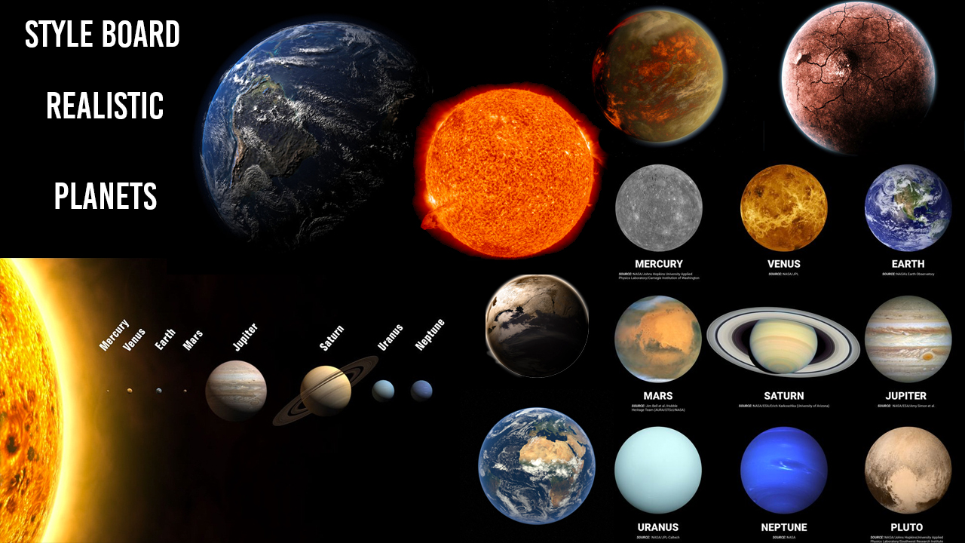
Art

Slide 6
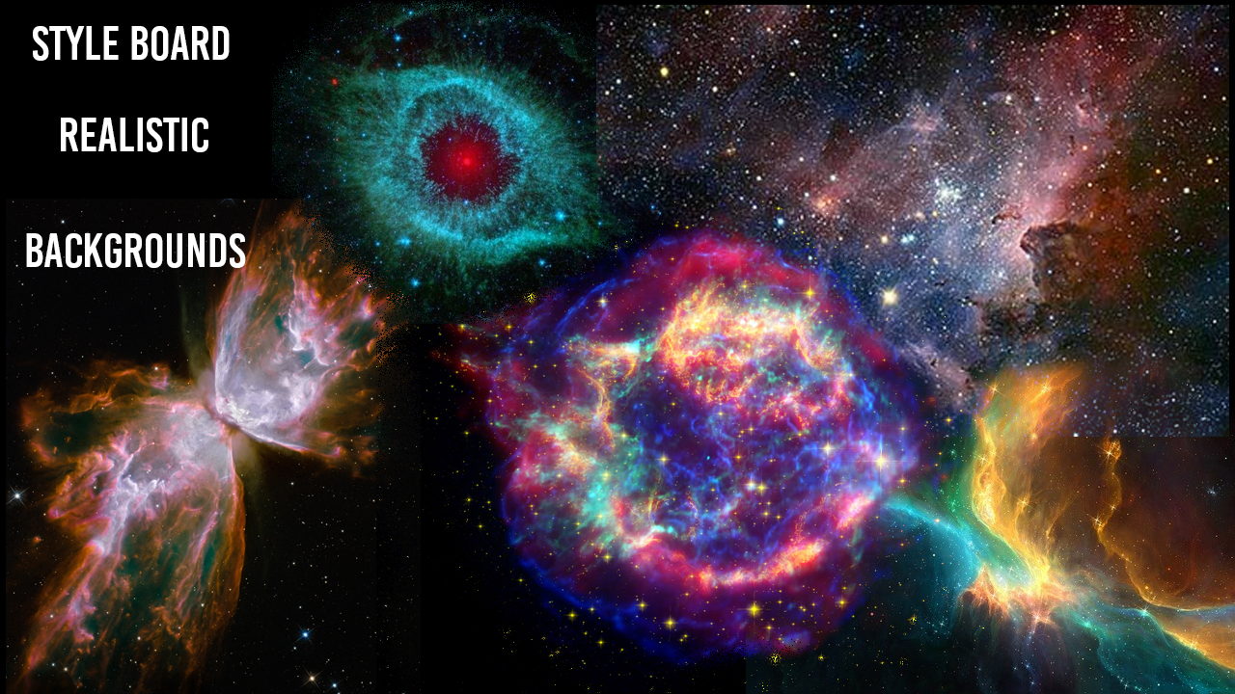
Art 2

Slide 7
Doelgroep
3 tot 17
Realistisch
Educatief
Actie
Plezier

Slide 8
Markt Onderzoek
Kerbal Space Program (SQUAD)
Agar.io (Matheus Valadares)

Slide 9
Waarom voor dit spel kiezen
Leuk, maar waarom?
Wat doet het in Artis?
Hoe zien we het voor ons?

Slide 10
Slot
Zijn er nog vragen
Dit was de presentatie.

